Slide 1
SpO2 og samhandling med lege
Cathrine Humlen Ruud
Notes:
Vi har fått tilbakemelding fra flere av dere instruktører at dere møter på utfordringer i samarbeid med leger i forhold til NEWS2 score og scoring på SpO2 skala 2
Vi har derfor valgt å dette som ett eget tema hvor vi deler erfaringer og gir noen tips

Slide 2
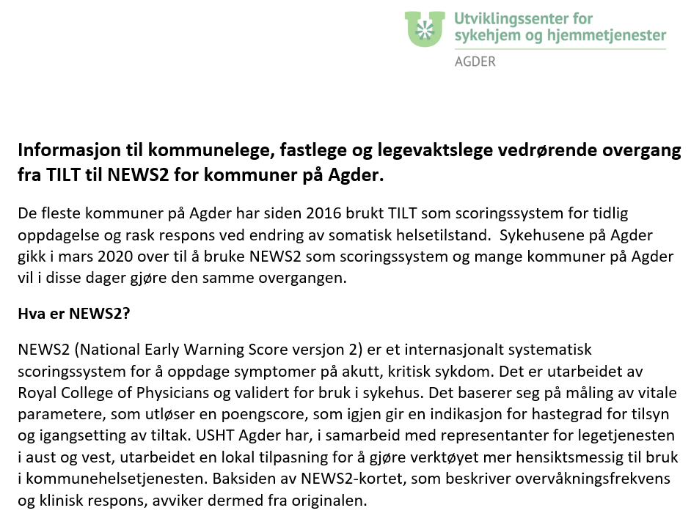
Samarbeid med fastlege, sykehjemslege og legevaktslege
Informasjonsskriv til samarbeidende leger
Samhandling med spesialisthelsetjenesten
Notes:
Minner om informasjonsskrivet som kan sendes til fastlege, kommunelege, sykehjemslege og legevakt. Finnes i opplæringspakken.
Et annet tips er å invitere seg inn på møter med legene eller få leder til å informere på etablerte møtearenaer. Viktig at leder kjenner til evt problemstillinger
Fått tilbakemeldinger fra noen av dere om at også en del leger synes dette er utfordrende.
Vi har vært i dialog med sykehuset for å forsøke å lage noen avtaler om at dette noteres tydelig i epikriser, men vi har fortsatt en vei å gå her.

Slide 3
Avklaringer om SpO2
Hvis ingen beskjed er gitt – bruk skala 1
Hvordan avklare skala 2 med fastlegen?
Kolonnen for oksygen skal brukes både ved skala 1 og skala 2.
Notes:
Viser til Kurt sitt innlegg om skala 1 og skala 2.
Ikke fastlegen som setter diagnosen, men de behandler ofte pasienten for sin respirasjonssvikt type 2
Måten dere spør fastlegen er avgjørende.
Spør hva slags type respirasjonssvikt pasienten har, ikke hvilke skala – da de kanskje ikke kjenner NEWS2 så godt som dere.
Hvis legen svarer type 2, kan dere svare: I mine papirer står det at for de med respirasjonssvikt type 2, skal vi bruke skala 2 på NEWS2. Vil du da lage et notat som bekrefter dette.
(Hyperkapni – oppsamling av CO2)
Pasienter fra sykehuset – ring sykehuset hvis ingenting i epikrisen
Pasienter med lungebetennelse eller lungeemboli – resp.svikt type 1.
Emfysem (redusert, friskt lungevev) og morfinoverdose, kan gi resp.svikt type 2
Det betyr at de pasientene som bruker fast oksygen automatisk får 2 poeng.
Dette fordi disse pasientene har større klinisk risiko.
De trenger jo oksygen for å opprettholde tilfredsstillende oksygenmetning.

